Slide 1
Intenzivní ošetřovatelská péče v chirurgických oborech I – cvičení (MIOC0231c)
Mgr. Alena Pospíšilová, Ph.D.

Slide 2

Organizační pokyny
Garant: doc. MUDr. Vladimír Procházka, Ph.D.
Vyučující osoba: Mgr. Alena Pospíšilová, Ph.D. ajapos@mail.muni.cz
Termín: 16. 2. 2023, 23. 2. 2023, 2. 3. 2023, 9. 3. 2023, 16. 3. 2023
Čas: 13:30 – 16:00 14:15 – 16:45?
Místo: místnost 528 (ÚZV)
Způsob ukončení
  zápočtový test, nutná úspěšnost 75 %,
  vyhotovení posteru na zadané téma + ústní prezentace
  docházka: max. 1 absence
  (https://docs.google.com/forms/d/e/1FAIpQLSduyWMYNGPCt9vNo7GOxCl_5quQSCaR46tURg1iA8beEZAMyA/viewform?usp=sf_link)

Slide 3
Tvorba posteru
Student připraví poster ve stanoveném datu na stanovené téma
Poster bude obsahovat jen informace specifické pro chirurgické ošetřovatelství IP
  Ne všeobecně známé
  Specifika předoperační přípravy a pooperační péče
  Novinky, inovace dle EBN
  Klinicky doporučené postupy, standardizované testy
Poster ústně odprezentuje
Poster bude nahrán do odevzdávárny předmětu, po jeho odprezentování
Student formuluje tři otázky z dané problematiky pro závěrečný test
  uzavřená otázka – nabízených pět variant – pouze jedna varianta správná

Slide 4
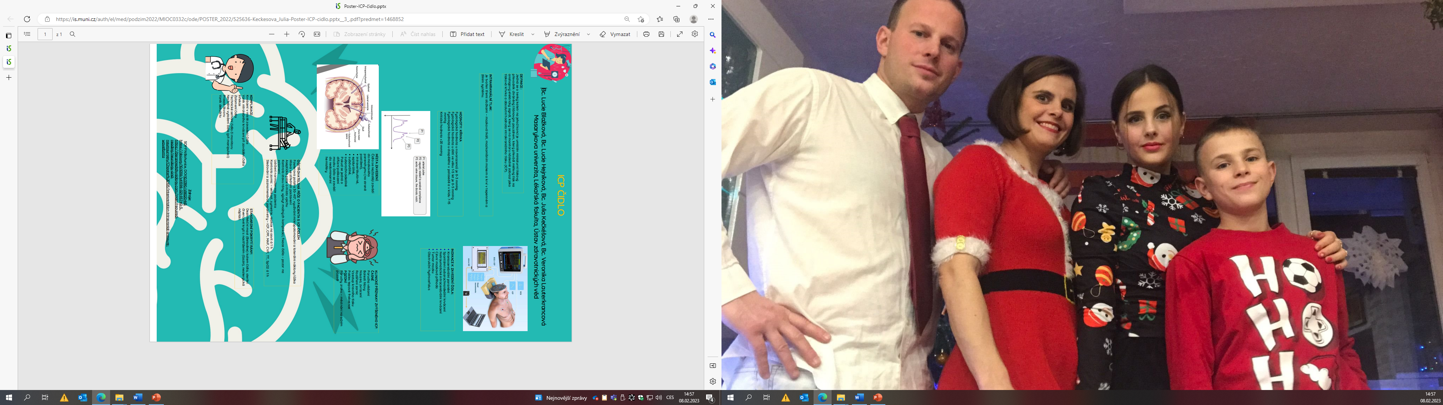
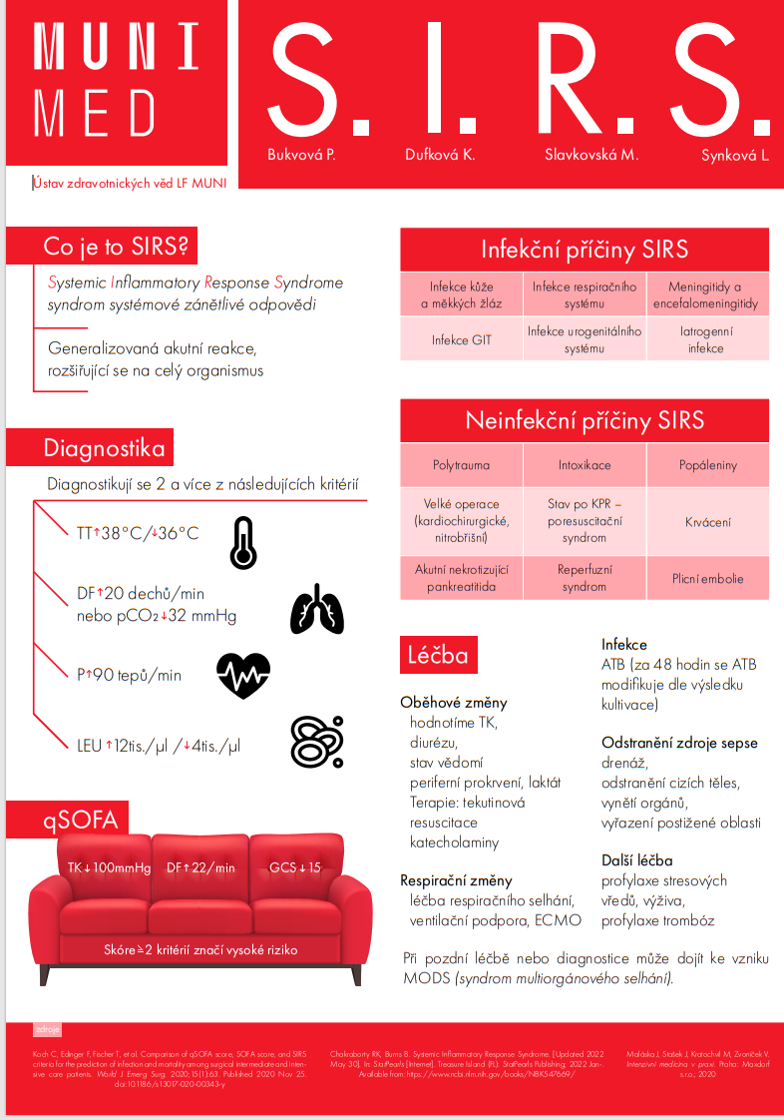
V
Z
O
R
P
O
S
T
E
R
U

Slide 5
Obsah cvičení
Přidělení témat
Vymezení pojmu Intenzivní péče v chirurgii
Digestivní chirurgie

Slide 6
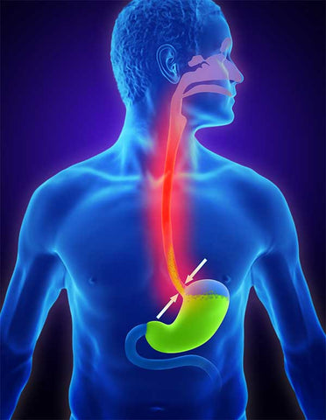
CHIRURGIE JÍCNU
Termín: 23. 2. 2023
Student/ka: Jochmanová Kateřina

Slide 7
GUSS TEST
Termín: 23. 2. 2023
Student/ka: Kadubcová

Slide 8
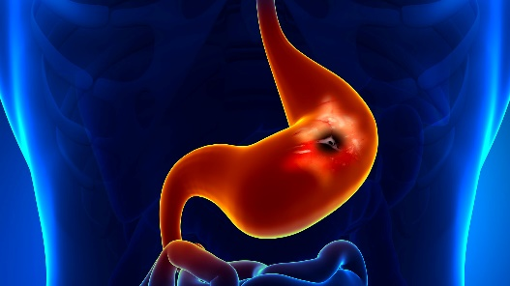
CHIRURGIE GASTRO-DUODENA
Termín: 23. 2. 2023
Student/ka: Horváthová Jana

Slide 9
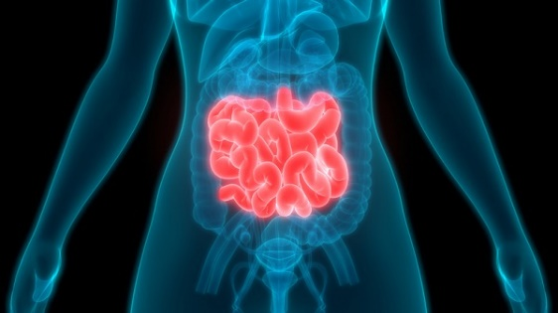
CHIRURGIE TENKÉHO STŘEVA
Termín: 23. 2. 2023
Student/ka: Babikova

Slide 10
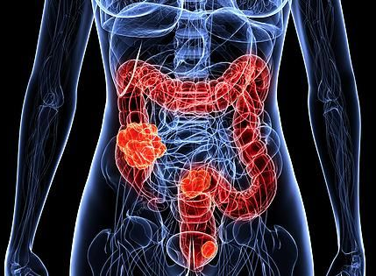
CHIRURGIE TLUSTÉHO STŘEVA A RECTA
Termín: 23. 2. 2023
Student/ka: Škollová Barbora

Slide 11
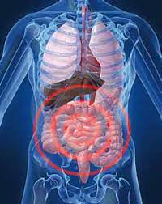
CHIRURGIE NÁHLÉ PŘÍHODY BŘIŠNÍ
Termín: 23. 2. 2023
Student/ka: Lučanská

Slide 12
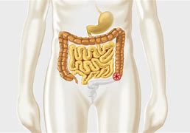
DERIVAČNÍ STOMIE (GIT, uropoetický trakt)
Termín: 2. 3. 2023
Student/ka: Beňová

Slide 13
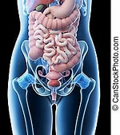
Měření nitrobřišního tlaku
Termín: 2. 3. 2023
Student/ka: Rybnikářová

Slide 14
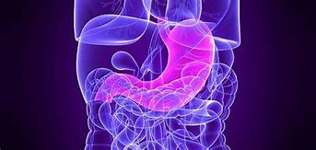
Sondy GIT
Termín: 2. 3. 2023
Student/ka: Kovaříková

Slide 15
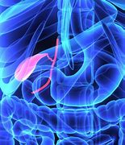
CHIRURGIE ŽLUČOVÝCH CESTST
Termín: 2. 3. 2023
Student/ka: Gaidos Debora

Slide 16
CHIRURGIE ŽLUČNÍKU
Termín: 2. 3. 2023
Student/ka: Stejskalová Klára

Slide 17
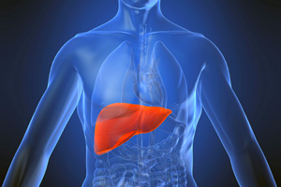
CHIRURGIE JATER
Termín: 2. 3. 2023
Student/ka: Mičolová

Slide 18
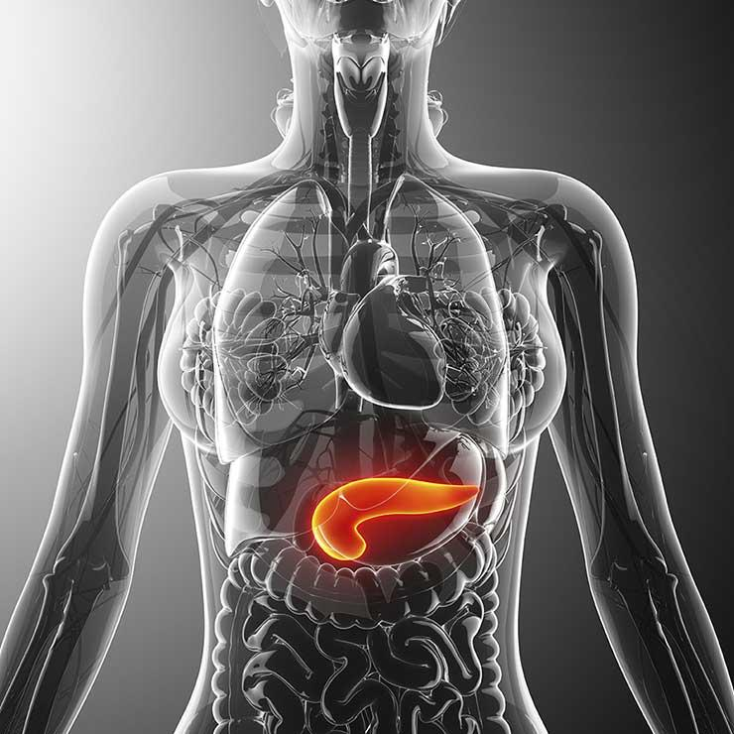
CHIRURGIE SLINIVKY BŘIŠNÍ
Termín: 9. 3. 2023
Student/ka: Otruba

Slide 19
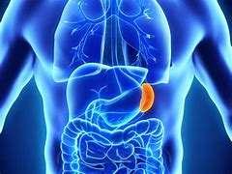
CHIRURGIE SLEZINY
Termín: 9. 3. 2023
Student/ka: Mikulenková

Slide 20
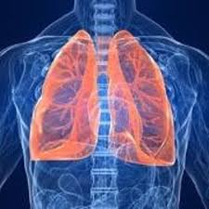
CHIRURGIE PLIC
Termín: 9. 3. 2023
Student/ka: Šafářová

Slide 21
CHIRURGIE MEDIASTINA
Termín: 9. 3. 2023
Student/ka: Mynářová Vendula

Slide 22
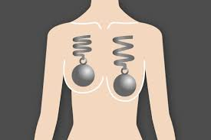
CHIRURGIE PRSNÍ ŽLÁZY
Termín: 9. 3. 2023
Student/ka: Sýkorová Hana

Slide 23
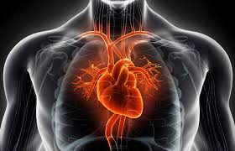
KARDIOCHIRURGIE
Termín: 16. 3. 2023
Student/ka: Marcinechová Barbora

Slide 24
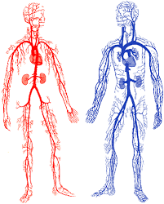
CHIRURGIE VELKÝCH CÉV
Termín: 16. 3. 2023
Student/ka: Lazarová

Slide 25
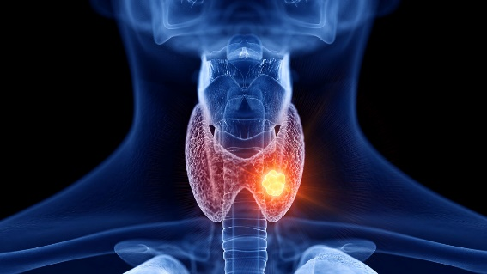
CHIRURGIE ŠTÍTNÉ ŽLÁZY
Termín: 16. 3. 2023
Student/ka: Ivanová

Slide 26
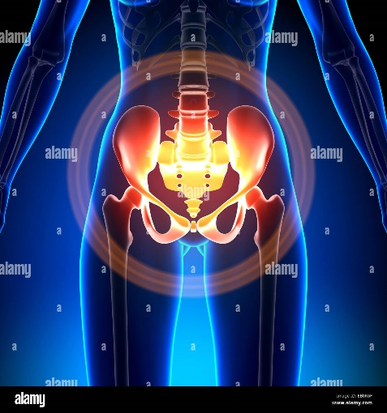
CHIRURGIE MALÉ PÁNVE
Termín: 16. 3. 2023
Student/ka: Motyková Eliška

Slide 27
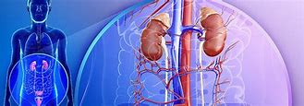
UROLOGIE
Termín: 16. 3. 2023
Student/ka: Maxim Ipati

Slide 28
Děkuji za pozornost
Prezentace převzata se svolením: Mgr. Miroslavi Ježové, Chirurgická klinika FN Brno a Mgr. Pavla Kůřila, DiS., Ústav zdravotnických věd

